Slide 1
Assignment 8
Build PC, cửa hàng và Sforum
Tích hợp và chạy Automation Test
Quách Hồng Nhân
MSSV 23130216 · Group15
CellphoneS · Nhánh HongNhan
Thực thi ngày 06/11/2026
01 / 17
Notes:
Introduction. Tôi phụ trách ba chức năng PC, hệ thống cửa hàng, Sforum. Phần trình bày phản ánh những script và kết quả đã thực hiện ngày 06/11/2026.
Nguồn: repository 22130243VoDaiThanhTai/CellphoneS_SoftwareTesting_Group15; commit nền dev 08e599b0265110cbb9ca97eb17a15eebd247983b. Kết quả mới: asm8-20261106174424-25176. Dữ liệu trong assignment8/Test Report - Group 15; ảnh từ Playwright, không phải ảnh minh họa.

Slide 2
Ba chức năng được phân công
Assigned Functions · Quách Hồng Nhân, 23130216
Chức năng | Phạm vi automation | Test runner
Build PC | Chọn, thay, xóa, reset, tổng tiền, số lượng | 11
Hệ thống cửa hàng | Tỉnh/quận, danh sách, thông tin, chỉ đường | 6
Sforum | Tìm kiếm, danh mục, xem bài, về trang chủ | 6
PC: 11 test nhóm nhiều ID của workbook và 1 tình huống bổ sung.
ST/SF: 12 case mới có đặc tả riêng, chưa nhập vào workbook ASM6.
02 / 17
Notes:
Phân biệt số test runner và số ID workbook. Workbook hiện có 30 ID Build PC, không có Store/Sforum. Mã ST/SF mới có steps và expected trong HONGNHAN-TEST-DESIGN.md.
Nguồn: repository 22130243VoDaiThanhTai/CellphoneS_SoftwareTesting_Group15; commit nền dev 08e599b0265110cbb9ca97eb17a15eebd247983b. Kết quả mới: asm8-20261106174424-25176. Dữ liệu trong assignment8/Test Report - Group 15; ảnh từ Playwright, không phải ảnh minh họa.

Slide 3
Script và Page Object dùng chung cấu hình
Automation Implementation · Quách Hồng Nhân, 23130216
Thành phần | Vai trò
tests/hongnhan/build-pc.spec.mjs | Luồng nghiệp vụ Build PC và assertion giá
pages/hongnhan/build-pc.mjs | Locator và thao tác chọn/thay/xóa/reset
tests/hongnhan/store.spec.cjs | 6 case tra cứu hệ thống cửa hàng
tests/hongnhan/sforum.spec.cjs | 6 case tìm kiếm, điều hướng, nội dung bài
support/ và scripts/ | Fixture, screenshot, report, log và run ID
Playwright 1.64.1, Node.js, Google Chrome. Mỗi test dùng context mới.
03 / 17
Notes:
Code Build PC được chuyển từ automation/ vào project chung. Import fixture chung để lấy screenshot tự động. File mjs dùng ESM, cjs/js CommonJS tương thích với project hiện có.
Nguồn: repository 22130243VoDaiThanhTai/CellphoneS_SoftwareTesting_Group15; commit nền dev 08e599b0265110cbb9ca97eb17a15eebd247983b. Kết quả mới: asm8-20261106174424-25176. Dữ liệu trong assignment8/Test Report - Group 15; ảnh từ Playwright, không phải ảnh minh họa.

Slide 4
Ví dụ assertion tính tổng cấu hình
Automation Implementation · Quách Hồng Nhân, 23130216
const items = await pc.items();
const sum = items.reduce(
(total, item) => total + item.price * item.quantity, 0
);
await expect.poll(() => pc.total()).toBe(sum);
Đọc tên và giá đang hiển thị, không cố định giá sản phẩm.
Kiểm tra lại sau khi thay CPU, xóa RAM và đổi số lượng.
04 / 17
Notes:
Source: pages/hongnhan/build-pc.mjs, assertTotal(). Test không dùng tổng giá hardcode. Dữ liệu selected được đọc từ DOM người dùng nhìn thấy.
Nguồn: repository 22130243VoDaiThanhTai/CellphoneS_SoftwareTesting_Group15; commit nền dev 08e599b0265110cbb9ca97eb17a15eebd247983b. Kết quả mới: asm8-20261106174424-25176. Dữ liệu trong assignment8/Test Report - Group 15; ảnh từ Playwright, không phải ảnh minh họa.

Slide 5
Tích hợp các nguồn đã có trong repository
Integration · Quách Hồng Nhân, 23130216
Nguồn | Nội dung tích hợp | Giới hạn
HongNhan | PC + cửa hàng + Sforum | 23 test runner
QuangThong / dev | PD, so sánh, đánh giá | 82 khai báo, có skip
QuangHuy và TienVinh | Search/Filter cùng blob | Tích hợp một lần, tránh đếm đôi
ThanhTai | Giữ Python gốc + adapter JS | 2 test công khai, 1 skip luồng tài khoản
sources.json ghi nhánh, commit, blob và thay đổi.
Script gốc giữ trong legacy/. Không sửa kết quả lịch sử của thành viên khác.
05 / 17
Notes:
Search/Filter trên QuangHuy và TienVinh có cùng blob. Không xác định tác giả chỉ dựa vào nhánh. Python ThanhTai in PASSED nhưng thiếu assertion nhiều bước nên giữ bản gốc và bổ sung adapter có assertion, không quy đổi thành 30 Pass.
Nguồn: repository 22130243VoDaiThanhTai/CellphoneS_SoftwareTesting_Group15; commit nền dev 08e599b0265110cbb9ca97eb17a15eebd247983b. Kết quả mới: asm8-20261106174424-25176. Dữ liệu trong assignment8/Test Report - Group 15; ảnh từ Playwright, không phải ảnh minh họa.

Slide 6
Cài đặt và chạy riêng hoặc chạy chung
Integration · Quách Hồng Nhân, 23130216
npm ci
npm run test:hongnhan
npm run test:pc
npm run test:store
npm run test:sforum
npm test
README hướng dẫn cấu hình Chrome, vị trí report và minh chứng.
Mỗi lượt có run ID riêng, log lệnh chạy, exit code và hash source.
06 / 17
Notes:
npm test chạy tất cả project tích hợp. npm run test:hongnhan chọn ba project HN. Nếu thiếu Chrome có thể cài Google Chrome hoặc chọn chromium theo hướng dẫn README.
Nguồn: repository 22130243VoDaiThanhTai/CellphoneS_SoftwareTesting_Group15; commit nền dev 08e599b0265110cbb9ca97eb17a15eebd247983b. Kết quả mới: asm8-20261106174424-25176. Dữ liệu trong assignment8/Test Report - Group 15; ảnh từ Playwright, không phải ảnh minh họa.

Slide 7
Môi trường thực thi ngày 06/11/2026
Test Execution · Quách Hồng Nhân, 23130216
Cấu hình | Giá trị thực tế
Website | https://cellphones.com.vn, website online
Trình duyệt | Google Chrome, chế độ headless
Viewport và locale | 1280 × 800, vi-VN
Cách chạy | 1 worker, retries = 0, slowMo = 0
Minh chứng | Screenshot theo test, log, HTML, JSON và JUnit XML
Không dùng kết quả UI ngày 23/10 thay cho kết quả CLI mới.
Mọi số liệu sau đây lấy từ report của lượt chạy đã ghi nhận.
07 / 17
Notes:
Headless là chế độ đã chạy thực tế. README mặc định mở cửa sổ để demo; HEADLESS=1 chạy cùng chế độ kết quả. Không khẳng định đã demo headed nếu chưa chạy.
Nguồn: repository 22130243VoDaiThanhTai/CellphoneS_SoftwareTesting_Group15; commit nền dev 08e599b0265110cbb9ca97eb17a15eebd247983b. Kết quả mới: asm8-20261106174424-25176. Dữ liệu trong assignment8/Test Report - Group 15; ảnh từ Playwright, không phải ảnh minh họa.

Slide 8
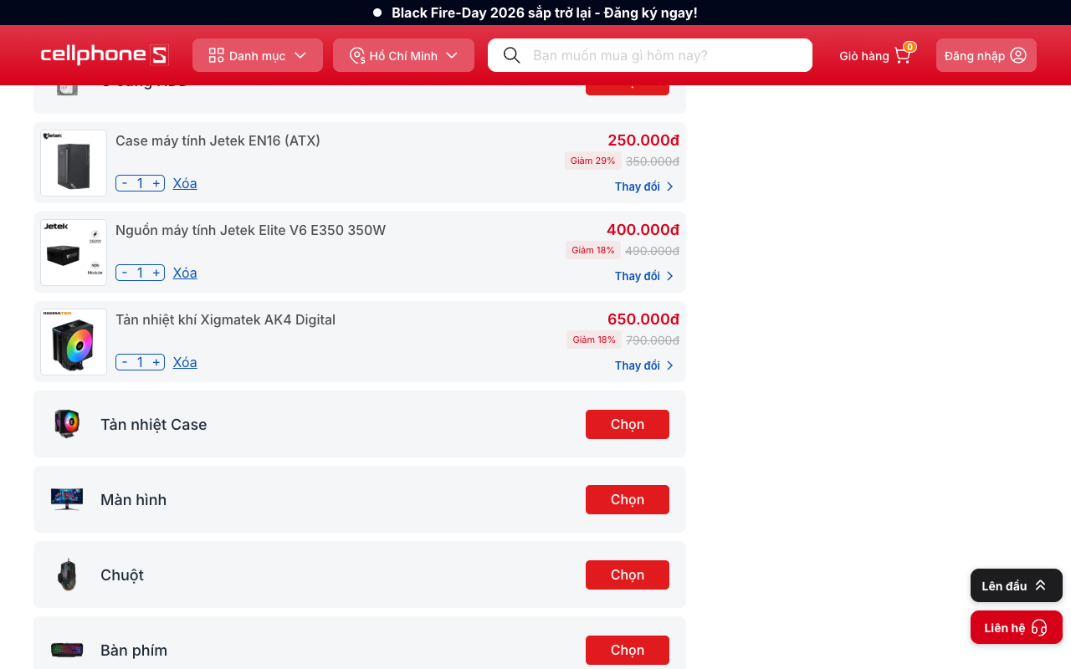
Minh chứng Build PC
Test Execution · Quách Hồng Nhân, 23130216
Playwright: chọn linh kiện, giữ cấu hình và kiểm tra tổng tiền
08 / 17
Notes:
Ảnh tự chụp sau test HN-PC trong lượt asm8-20261106174424-25176. File gốc: /Users/quachnhan/Documents/Codex/2026-11-06/ki-m-tra-ngu-n-v/work/repo/assignment8/Envidence - Group15/asm8-20261106174424-25176/artifacts/hongnhan-build-pc-PC-007-014-chọn-đủ-tám-nhóm-cốt-lõi-hn-pc/attachments/execution-screenshot-c26c3912e2b8b1f739fc6ef5b4a42745ad26ed0b.png
Nguồn: repository 22130243VoDaiThanhTai/CellphoneS_SoftwareTesting_Group15; commit nền dev 08e599b0265110cbb9ca97eb17a15eebd247983b. Kết quả mới: asm8-20261106174424-25176. Dữ liệu trong assignment8/Test Report - Group 15; ảnh từ Playwright, không phải ảnh minh họa.

Slide 9
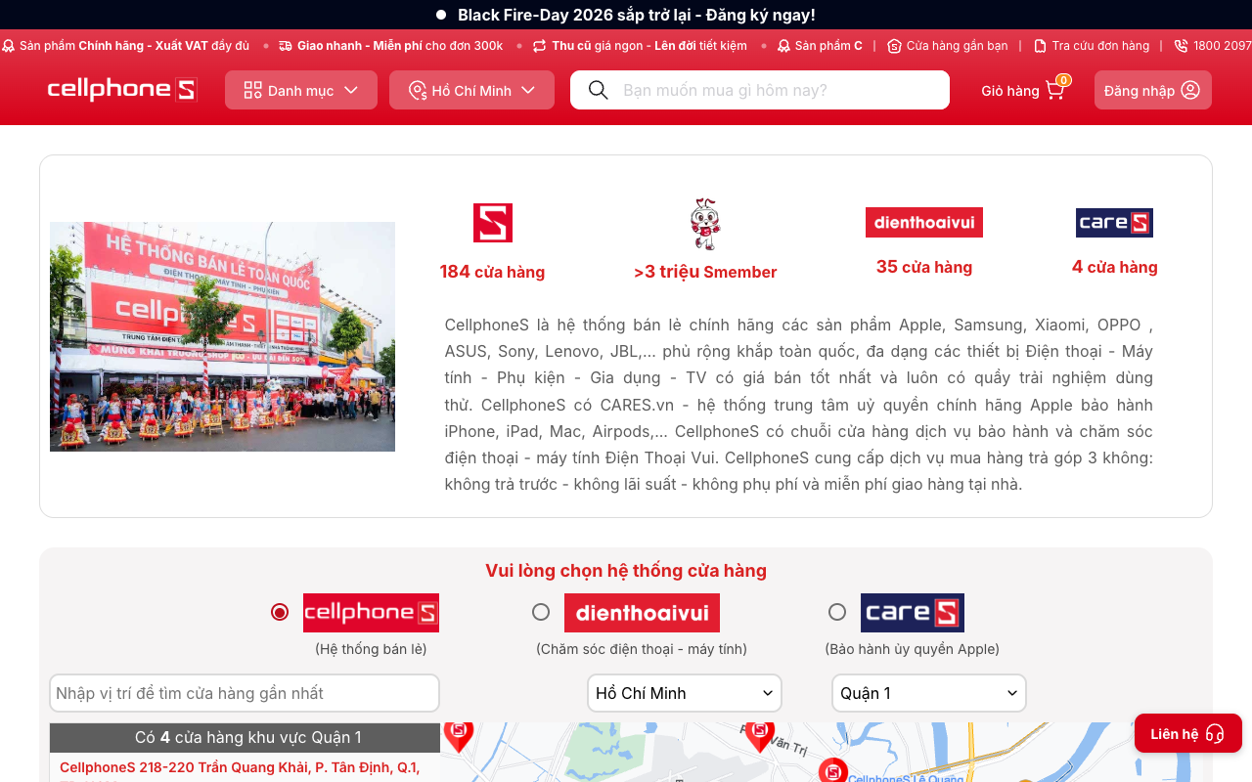
Minh chứng tra cứu cửa hàng
Test Execution · Quách Hồng Nhân, 23130216
Playwright: bộ lọc tỉnh/quận và danh sách cửa hàng thực tế
09 / 17
Notes:
Ảnh tự chụp sau test HN-Store trong lượt asm8-20261106174424-25176. File gốc: /Users/quachnhan/Documents/Codex/2026-11-06/ki-m-tra-ngu-n-v/work/repo/assignment8/Envidence - Group15/asm8-20261106174424-25176/artifacts/hongnhan-store-ST-003-lọc-Quận-1-và-đối-chiếu-địa-chỉ-hn-store/attachments/execution-screenshot-6f42c72453f9dedb13d4c69c08774a2354571ec5.png
Nguồn: repository 22130243VoDaiThanhTai/CellphoneS_SoftwareTesting_Group15; commit nền dev 08e599b0265110cbb9ca97eb17a15eebd247983b. Kết quả mới: asm8-20261106174424-25176. Dữ liệu trong assignment8/Test Report - Group 15; ảnh từ Playwright, không phải ảnh minh họa.

Slide 10
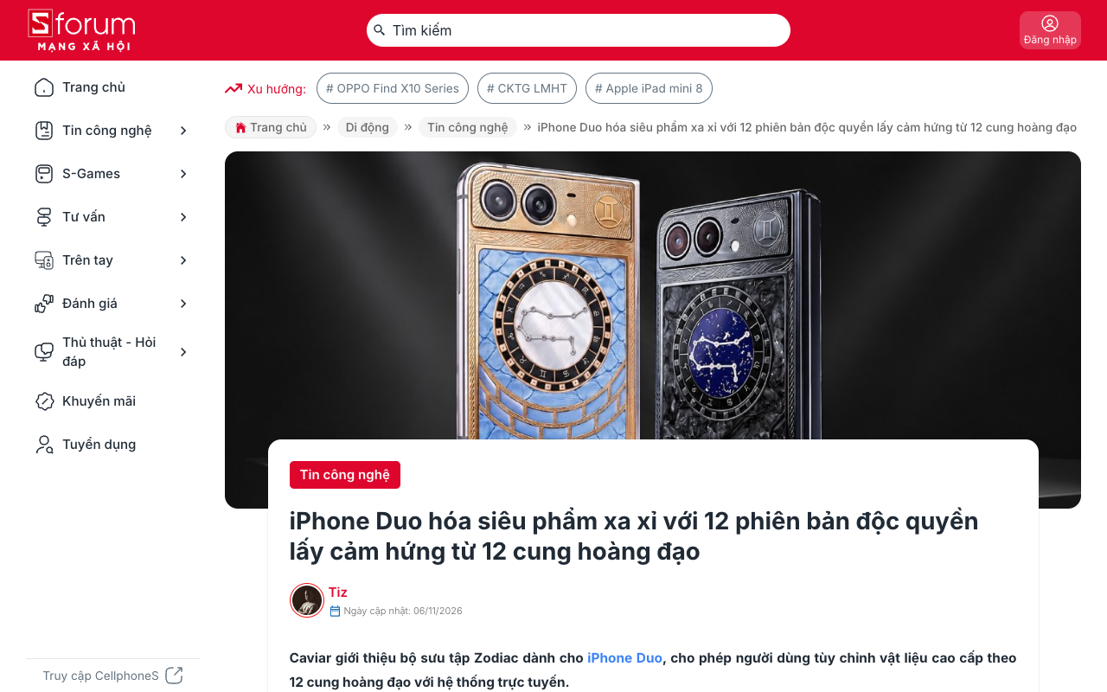
Minh chứng tìm kiếm và xem bài Sforum
Test Execution · Quách Hồng Nhân, 23130216
SF-004 chạy lại: mở bài liên quan iPhone từ kết quả, kiểm tra tiêu đề và nội dung
10 / 17
Notes:
Ảnh tự chụp sau test HN-Sforum trong lượt asm8-20261106181408-32059. File gốc: /Users/quachnhan/Documents/Codex/2026-11-06/ki-m-tra-ngu-n-v/work/repo/assignment8/Envidence - Group15/asm8-20261106181408-32059/artifacts/hongnhan-sforum-SF-004-mở--d37ab--đối-chiếu-tiêu-đề-nội-dung-hn-sforum/attachments/execution-screenshot-b9619b2f0800ed6755bbe3e884dc93e0cf9446e6.png
Nguồn: repository 22130243VoDaiThanhTai/CellphoneS_SoftwareTesting_Group15; commit nền dev 08e599b0265110cbb9ca97eb17a15eebd247983b. Kết quả mới: asm8-20261106174424-25176. Dữ liệu trong assignment8/Test Report - Group 15; ảnh từ Playwright, không phải ảnh minh họa.

Slide 11
Kết quả ba chức năng cá nhân
Test Results · Quách Hồng Nhân, 23130216
Chức năng | Pass | Fail | Skipped
Build PC | 9 | 2 | 0
Cửa hàng | 6 | 0 | 0
Sforum | 6 | 0 | 0
Tổng | 21 | 2 | 0
23 test runner, tổng duration test cá nhân 358.97 giây.
Run ID: asm8-20261106174424-25176
11 / 17
Notes:
Số liệu cá nhân từ lần chạy riêng cuối cùng, không cộng nhiều lượt. Duration cá nhân là tổng duration từng test trong lượt suite chung, không phải wall time riêng. Các case Build PC chưa triển khai được mô tả ở slide phạm vi còn lại.
Nguồn: repository 22130243VoDaiThanhTai/CellphoneS_SoftwareTesting_Group15; commit nền dev 08e599b0265110cbb9ca97eb17a15eebd247983b. Kết quả mới: asm8-20261106174424-25176. Dữ liệu trong assignment8/Test Report - Group 15; ảnh từ Playwright, không phải ảnh minh họa.

Slide 12
Kết quả lượt chạy chung của project
Test Results · Quách Hồng Nhân, 23130216
Phạm vi | Khai báo | Pass | Fail | Skip
Hồng Nhân | 23 | 21 | 2 | 0
Quang Thông | 82 | 61 | 3 | 18
Search/Filter dùng chung | 23 | 1 | 1 | 21
Adapter Thành Tài | 3 | 2 | 0 | 1
Tổng | 131 | 85 | 6 | 40
Thời gian 1576.13 giây. Không cộng kết quả lịch sử.
Các module chưa đủ assertion/tài khoản vẫn ghi rõ trong report.
12 / 17
Notes:
Run chung asm8-20261106174424-25176. Các số đếm phản ánh toàn bộ test được khai báo trong khung hiện tại. Chưa khẳng định đủ ba chức năng của mọi thành viên. Không đếm duplicate Search/Filter trên hai nhánh.
Nguồn: repository 22130243VoDaiThanhTai/CellphoneS_SoftwareTesting_Group15; commit nền dev 08e599b0265110cbb9ca97eb17a15eebd247983b. Kết quả mới: asm8-20261106174424-25176. Dữ liệu trong assignment8/Test Report - Group 15; ảnh từ Playwright, không phải ảnh minh họa.

Slide 13
Lỗi script và cách xử lý
Issues & Solutions · Quách Hồng Nhân, 23130216
Vấn đề quan sát | Cách xử lý
Build PC: locator khớp 2 trạng thái rỗng, 4 tổng tiền | Chọn phần tử visible, giữ assertion giá và trạng thái
Cửa hàng: TP HCM / TP. HCM, kho online thiếu địa chỉ | Chuẩn hóa cách viết và kiểm tra ngoại lệ dữ liệu rõ ràng
Sforum: handler chờ đóng cookie liên tục | Tách handler của Sforum, thao tác ở vùng header nhìn thấy
Search/Filter thiếu assertion hoặc tài khoản | Giữ source gốc, ghi Skipped và lý do cụ thể
Báo cáo lần lỗi vẫn được giữ. Sửa script không có nghĩa website đã có bug.
13 / 17
Notes:
Xem HONGNHAN-ISSUES.md cho các test còn Fail và đề xuất xử lý. Lượt đầu có strict mode do locator trùng của desktop/mobile. Lượt chung trước sửa có định dạng TP HCM khác TP. HCM, kho online thiếu địa chỉ và cookie handler dùng chung xung đột với handler module. Sửa locator/tiền đề, giữ assertion nghiệp vụ, chạy lại và giữ log cũ. Các lỗi nhóm còn lại xem HONGNHAN-ASM8-REPORT.md.
Nguồn: repository 22130243VoDaiThanhTai/CellphoneS_SoftwareTesting_Group15; commit nền dev 08e599b0265110cbb9ca97eb17a15eebd247983b. Kết quả mới: asm8-20261106174424-25176. Dữ liệu trong assignment8/Test Report - Group 15; ảnh từ Playwright, không phải ảnh minh họa.

Slide 14
Các test còn Fail và hướng xử lý
Issues & Solutions · Quách Hồng Nhân, 23130216
Test cá nhân | Hướng điều tra / khắc phục
PC-025 PC-026: tìm CPU và chuỗi không khớp | Đối chiếu truy vấn, thứ tự kết quả và giá lọc. Giữ Fail đến khi xác minh đủ Expected.
Bổ sung: tăng/giảm số lượng và hủy xóa tại 1 | Đối chiếu popup tư vấn và modal xóa. Ổn định thao tác rồi chạy lại cùng dữ liệu.
Đây là lỗi quan sát trong lượt thực thi. Chưa tự kết luận mọi Fail là lỗi website. Xem ảnh, log và kết quả chạy lại.
14 / 17
Notes:
PC-025 PC-026: tìm CPU và chuỗi không khớp
Error: expect(locator).toContainText(expected) failed
Locator: locator('.product-info').filter({ has: locator('.button__select') }).first().getByRole('heading', { level: 3 })
Expected substring: "CPU Intel Core i5 12400F"
Received string: "CPU Intel Core Ultra 5 225F (Tray)"
Timeout: 8000ms
Call log:
- Expect "toContainText" locator('.product-info').filter({ has: locator('.button__select') }).first().getByRole('heading', { level: 3 }) with timeout 8000ms
- waiting for locator('.product-info').filter({ has: locator('.button__select') }).first().getByRole('heading', { level: 3 })
19 × locator resolved to <h3>CPU Intel Core Ultra 5 225F (Tray)</h3>
- unexpected value "CPU Intel Core Ultra 5 225F (Tray)"
Bổ sung: tăng/giảm số lượng và hủy xóa tại 1
Error: expect(locator).toBeVisible() failed
Locator: getByText('Bạn có muốn xoá sản phẩm này ?', { exact: true })
Expected: visible
Timeout: 8000ms
Error: element(s) not found
Call log:
- Expect "toBeVisible" getByText('Bạn có muốn xoá sản phẩm này ?', { exact: true }) with timeout 8000ms
- waiting for getByText('Bạn có muốn xoá sản phẩm này ?', { exact: true })
- found getByRole('button', { name: 'Bữa khác nha!', exact: true }), intercepting action to run the handler
- locator handler has finished, waiting for getByRole('button', { name: 'Bữa khác nha!', exact: true }) to be hidden
- interception handler has finished, continuing
Nguồn: repository 22130243VoDaiThanhTai/CellphoneS_SoftwareTesting_Group15; commit nền dev 08e599b0265110cbb9ca97eb17a15eebd247983b. Kết quả mới: asm8-20261106174424-25176. Dữ liệu trong assignment8/Test Report - Group 15; ảnh từ Playwright, không phải ảnh minh họa.

Slide 15
Chạy lại để đánh giá tính ổn định
Test Results · Quách Hồng Nhân, 23130216
Lượt chạy | Phạm vi | Kết quả
asm8-20261106174424-25176 | 23 test HN | 21 Pass / 2 Fail / 0 Skip
asm8-20261106181042-31102 | 2 test HN | 1 Pass / 1 Fail / 0 Skip
Có 1 test đổi trạng thái giữa các lượt cùng hash source/cấu hình. Ghi nhận nghi flaky, cần đối chiếu popup, dữ liệu và thời điểm tải. Không kết luận chỉ từ một lần chạy lại.
15 / 17
Notes:
Không dùng kết quả trước và sau sửa để kết luận flaky vì source đã đổi. So sánh các lượt có source hash giống nhau trong STABILITY-CHECK.md.
Nguồn: repository 22130243VoDaiThanhTai/CellphoneS_SoftwareTesting_Group15; commit nền dev 08e599b0265110cbb9ca97eb17a15eebd247983b. Kết quả mới: asm8-20261106174424-25176. Dữ liệu trong assignment8/Test Report - Group 15; ảnh từ Playwright, không phải ảnh minh họa.

Slide 16
Phạm vi còn cần hoàn thiện
Conclusion · Quách Hồng Nhân, 23130216
Build PC: PC-024 thiếu dữ liệu hết hàng, PC-027/028 chưa có luồng lưu/mở đã xác minh, PC-029 chưa đối chiếu được tệp tải.
Nhóm: bổ sung assertion đúng nghiệp vụ cho Search/Filter và dữ liệu tài khoản hợp lệ cho các luồng còn Skipped.
Phong cách slide bám bản đỏ trắng trong repository. Nhóm cần xác nhận trước khi ghép báo cáo cuối.
16 / 17
Notes:
Không sửa workbook ASM6 để biến các case lịch sử Blocked/Skipped thành Passed. Các thiếu sót nằm ngoài số 23 test cá nhân đã triển khai. Slide lấy Arial, nền trắng, màu C8102E/18232F theo deck QuangThong trong repo, chưa có xác nhận đây là template chung chính thức.
Nguồn: repository 22130243VoDaiThanhTai/CellphoneS_SoftwareTesting_Group15; commit nền dev 08e599b0265110cbb9ca97eb17a15eebd247983b. Kết quả mới: asm8-20261106174424-25176. Dữ liệu trong assignment8/Test Report - Group 15; ảnh từ Playwright, không phải ảnh minh họa.

Slide 17
Kết quả công việc cá nhân
Conclusion · Quách Hồng Nhân, 23130216
Đã tích hợp ba chức năng vào cùng project Playwright.
Đã chạy riêng để chẩn đoán, chạy suite chung trên website thật và chạy lại test lỗi, có báo cáo và ảnh theo từng test.
Đã chuẩn bị PowerPoint và ZIP chứa source, test design, kết quả và minh chứng.
Nhánh bàn giao: HongNhan.
17 / 17
Notes:
Giải thích được Page Object, expect.poll tính tổng, selector tỉnh/quận và luồng Sforum. Mở README để demo. Kết quả Pass chỉ trong phạm vi test thực thi; không chứng minh mọi chức năng website không có lỗi.
Nguồn: repository 22130243VoDaiThanhTai/CellphoneS_SoftwareTesting_Group15; commit nền dev 08e599b0265110cbb9ca97eb17a15eebd247983b. Kết quả mới: asm8-20261106174424-25176. Dữ liệu trong assignment8/Test Report - Group 15; ảnh từ Playwright, không phải ảnh minh họa.

